Slide 1


厚德 博学 笃行 致远
HOUDE BOXUE DUXING ZHIYUAN
财 务 平 台 操 作 流 程
国际差旅报销
财务处

Slide 2
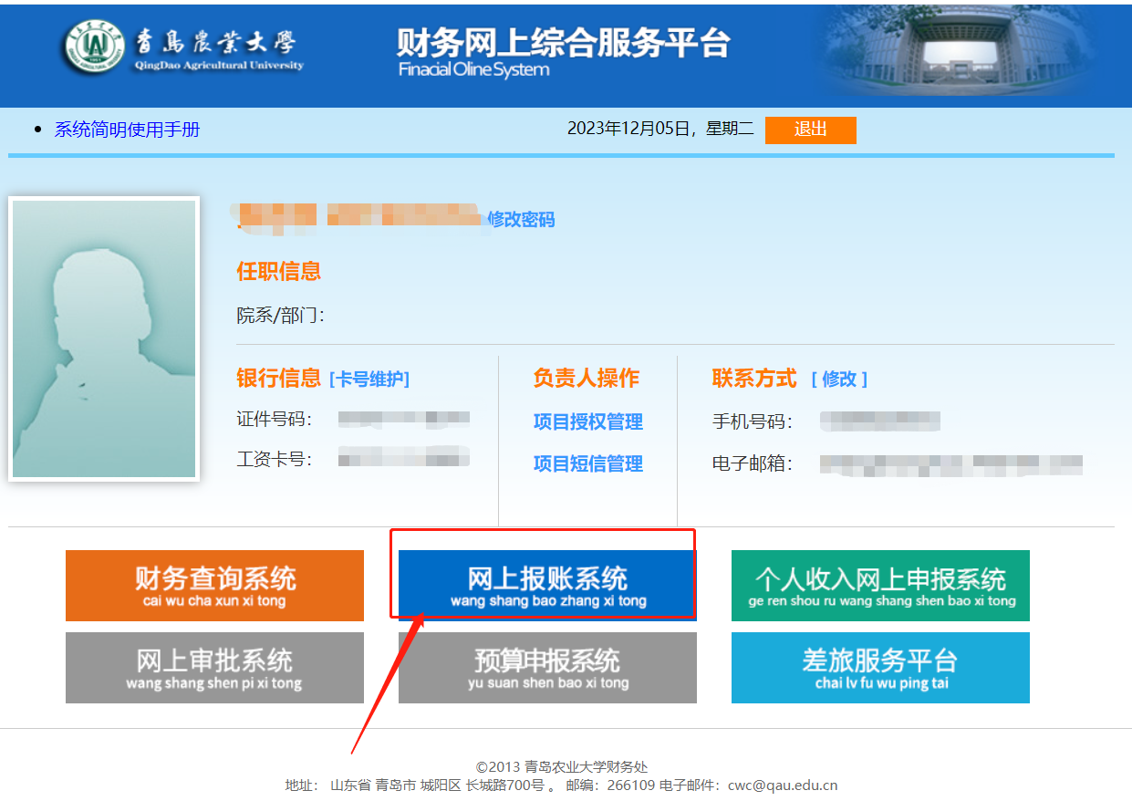
财务平台操作流程——国际差旅报销
一、登录财务平台——点击“网上报账系统”。

Slide 3
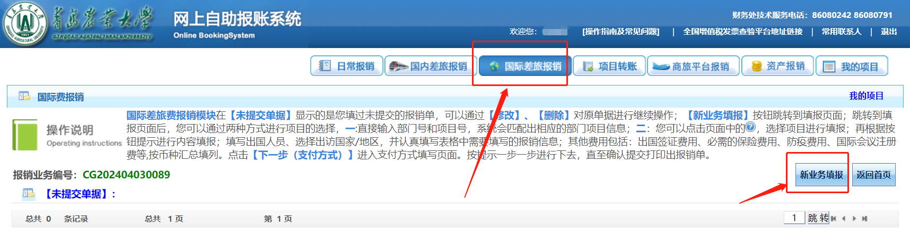
财务平台操作流程——国际差旅报销
二、国际差旅报销-1.新业务填报
报销范围：国内差旅过程中产生的交通费（汽车票、火车票、飞机票）、住宿费、会议（务）费、交通补助、伙食补助、其他费用。

Slide 4
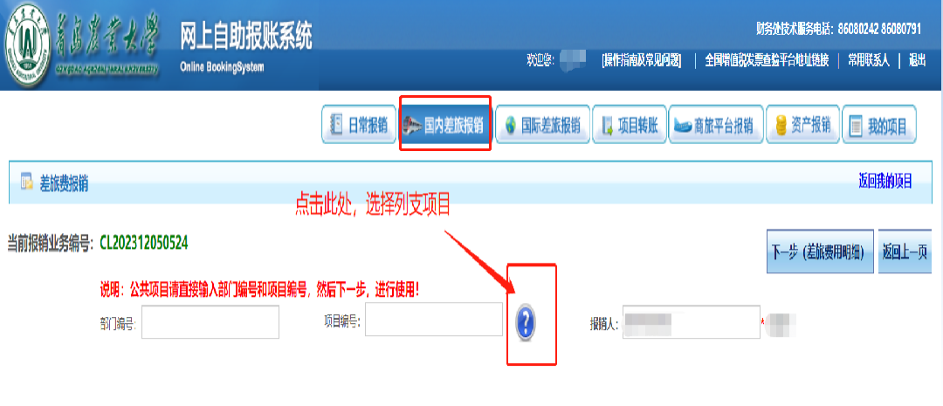
财务平台操作流程——国际差旅报销
二、国际差旅报销-2.1输入/选择项目号

Slide 5
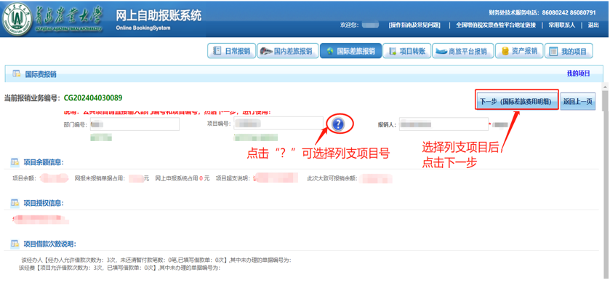
财务平台操作流程——国际差旅报销
二、国际差旅报销-2.2点击下一步（差旅费用明细）
输入/选择具体项目后，下方可以显示当前项目的余额信息、授权信息等

Slide 6
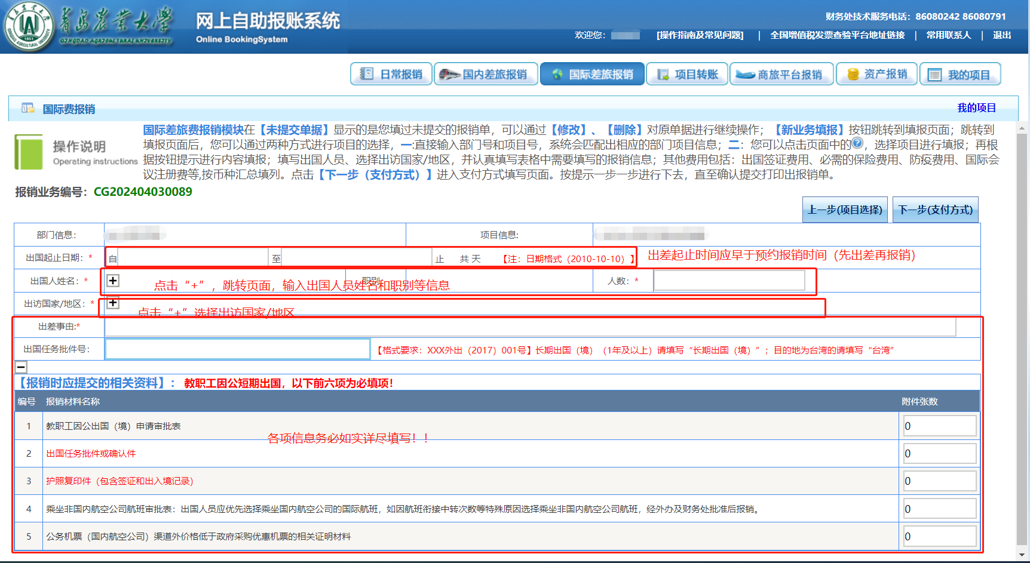
财务平台操作流程——国际差旅报销
二、国际差旅报销-3.1输入具体差旅费用明细

Slide 7
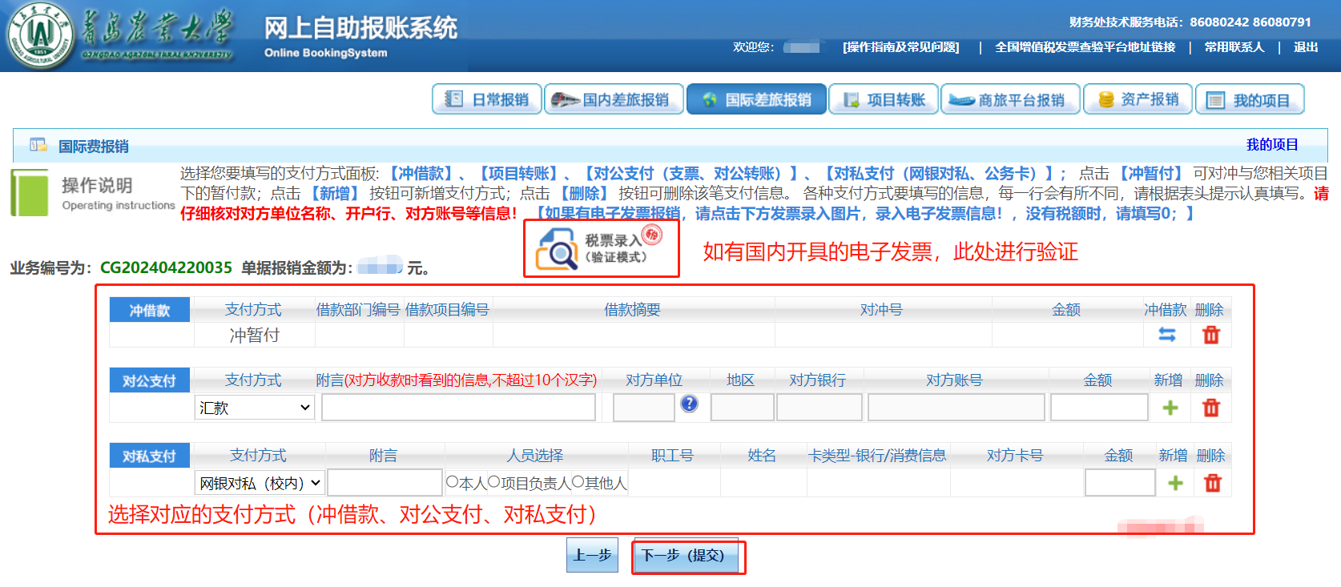
财务平台操作流程——国际差旅报销
二、国际差旅报销-4.1输入/选择支付方式
根据具体业务信息，选择对应的支付方式（冲借款/对公支付/对私支付），准确填写对应信息。如发票为电子发票，则通过税票录入进行查验。

Slide 8
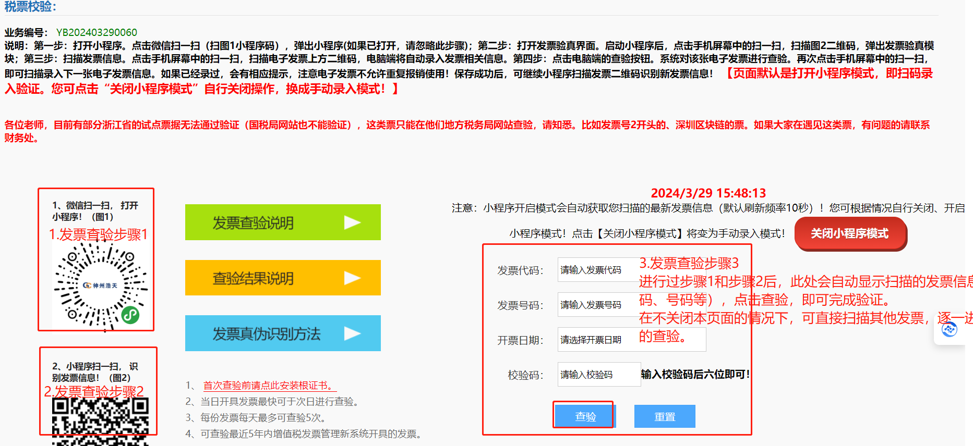
财务平台操作流程——国际差旅报销
二、国际差旅报销-4.2电子发票查验（如纸质发票，无须此环节）

Slide 9
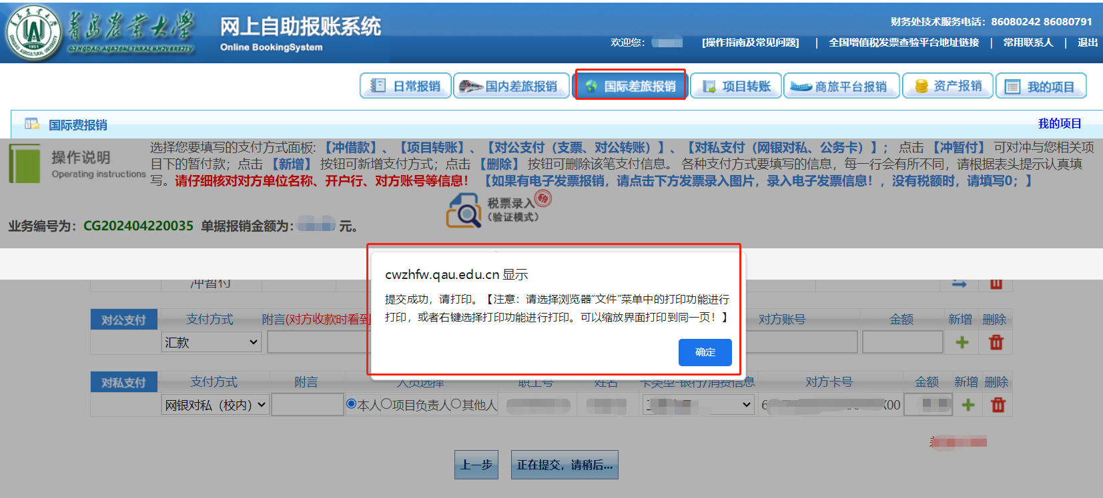
财务平台操作流程——国际差旅报销
二、国际差旅报销-4.3 提交成功，提示打印
此页面出现，直接点击“确定”，打印即可。

Slide 10
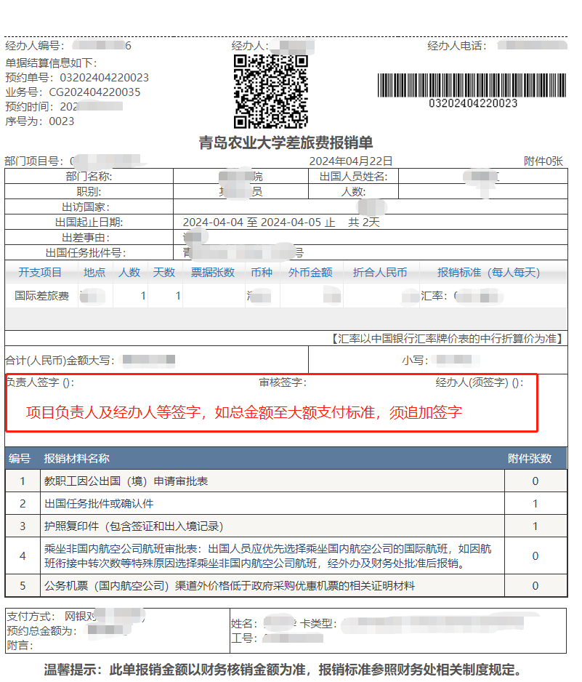
财务平台操作流程——国际差旅报销
二、国际差旅报销-4.4 打印预约单
此页面出现，直接打印即可。
该报销单打印成功后，无须加盖单位公章，仅需要项目负责人和经办人在该报销单签字，本报销单下的发票和行程单均无需签字（此业务签字规定与日常报销业务，完全相反）。
如该报销事项支付总金额达到大额支付标准，则须追加分管校领导等签字。

Slide 11
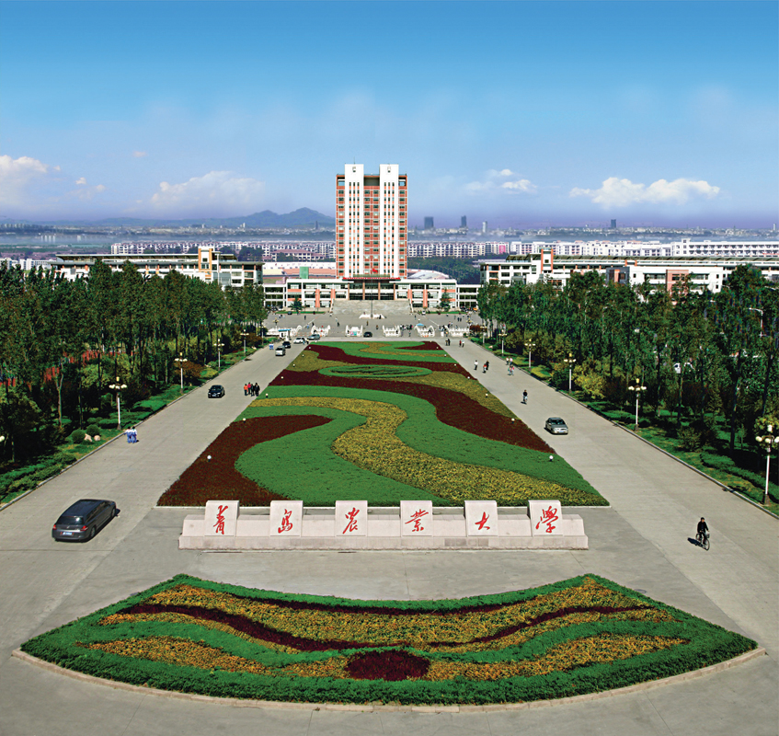
谢谢大家！

